Slide 1
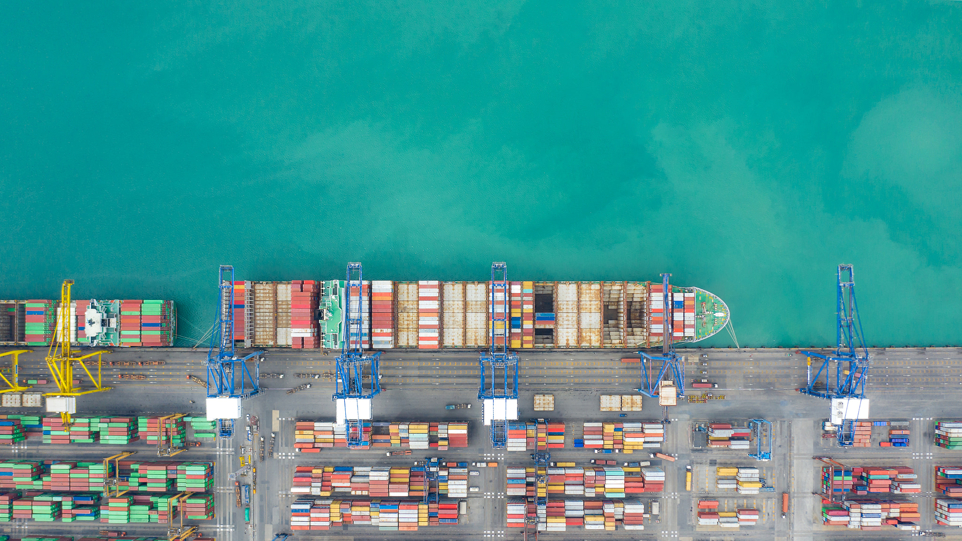


DỰ BÁO TÌNH HÌNH XUẤT NHẬP KHẨU VIỆT NAM THỜI GIAN TỚI VÀ HÀNH ĐỘNG CỦA DOANH NGHIỆP
Đậu Anh Tuấn
Trưởng Ban Pháp chế
Phòng Thương mại và Công nghiệp Việt Nam
Hội thảo “Nhận diện thách thức và cơ hội trong giai đoạn bình thường mới”

Slide 2
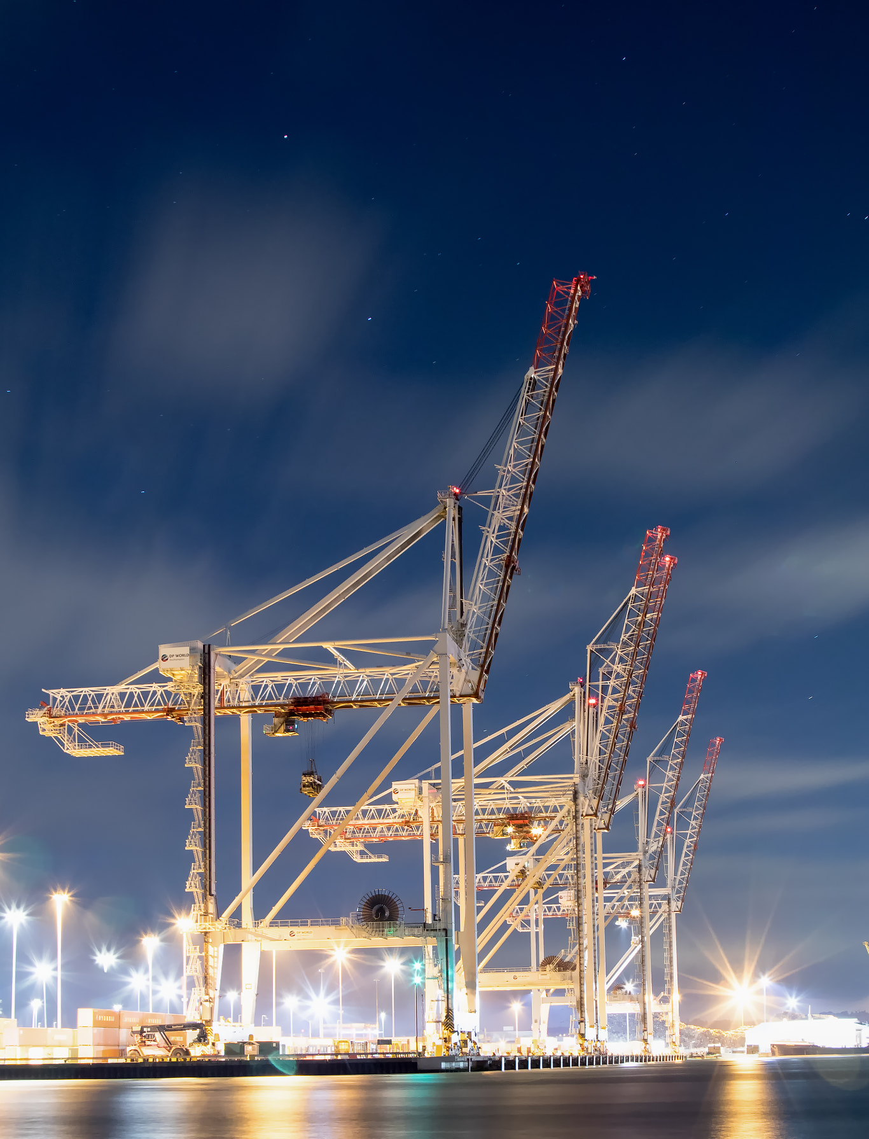
Nội dung
Bối cảnh hoạt động XNK
Ảnh hưởng của COVID-19 đến DN XNK
Thách thức và triển vọng

Slide 3
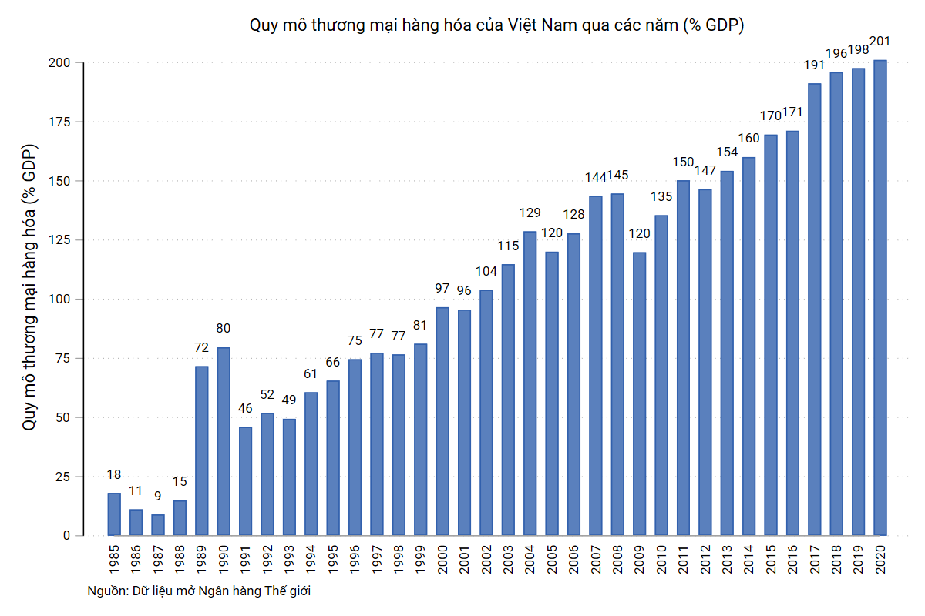
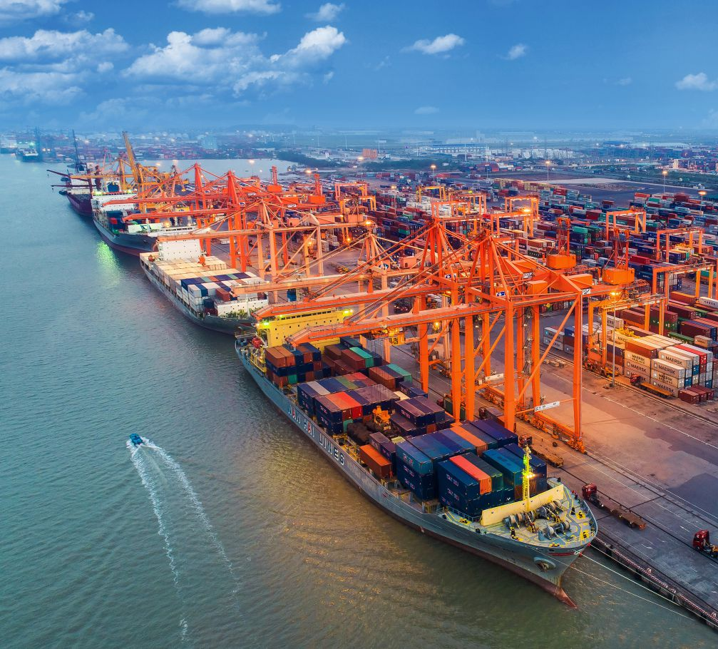
HOẠT ĐỘNG XUẤT NHẬP KHẨU
Quy mô thương mại hàng hóa xuất nhập khẩu của Việt Nam liên tục gia tăng trong một thập kỷ gần đây

Slide 4
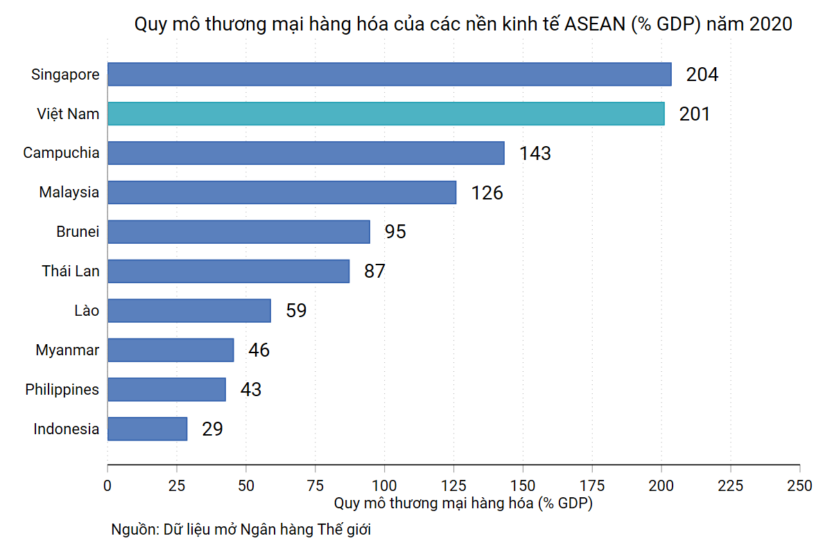
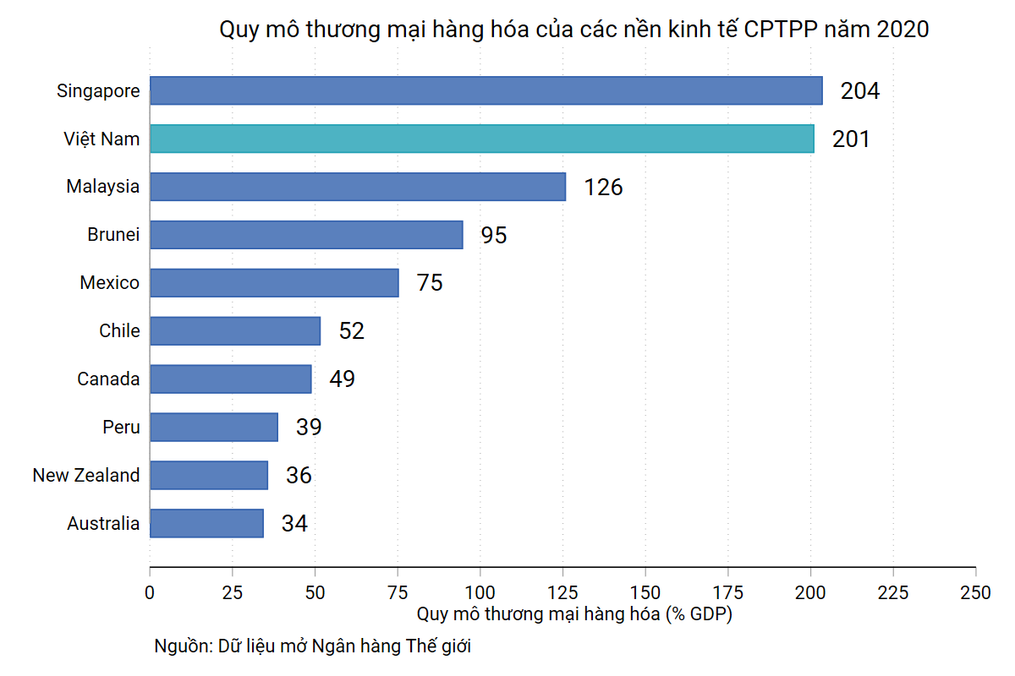
HOẠT ĐỘNG XUẤT NHẬP KHẨU
Việt Nam là nền kinh tế có độ mở lớn trong khu vực và trên thế giới

Slide 5
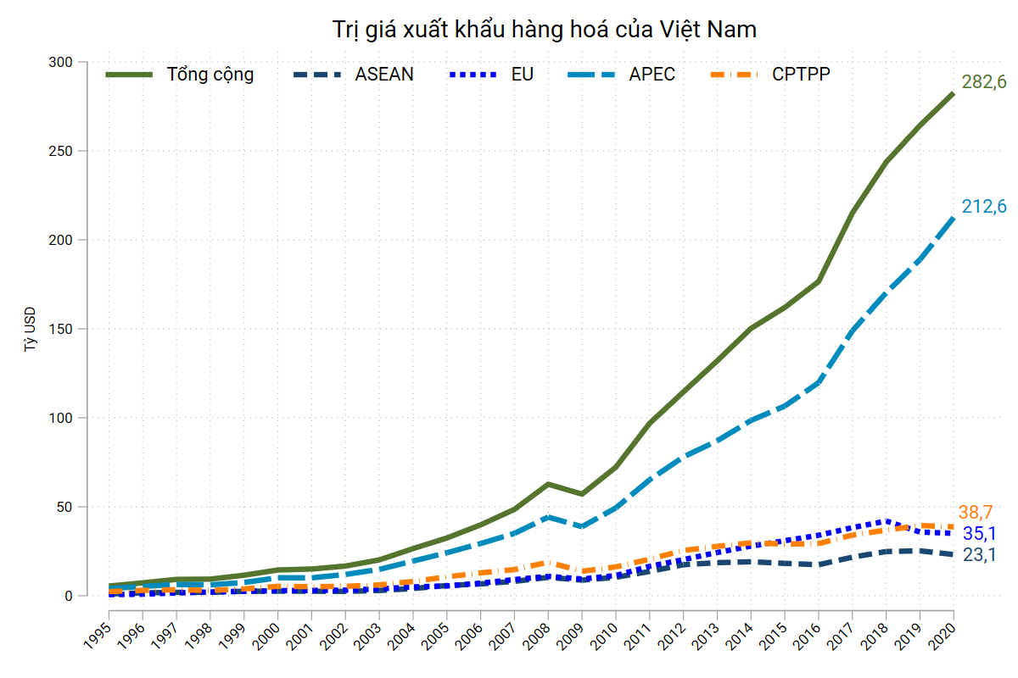
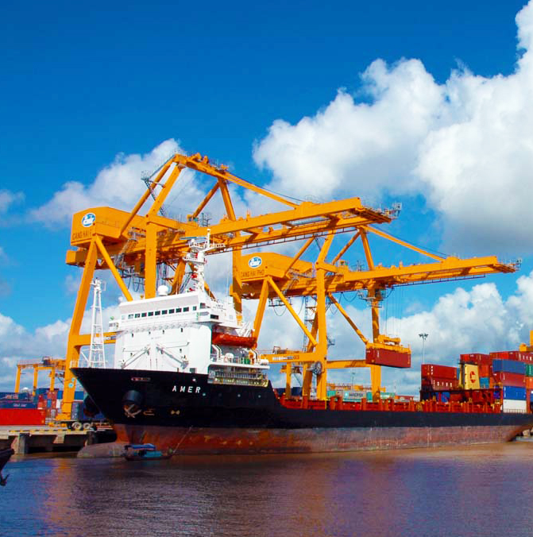
HOẠT ĐỘNG XUẤT NHẬP KHẨU
Trị giá xuất khẩu hàng hóa tăng nhanh kể từ sau năm 2009, đặc biệt tại thị trường các nước APEC

Slide 6
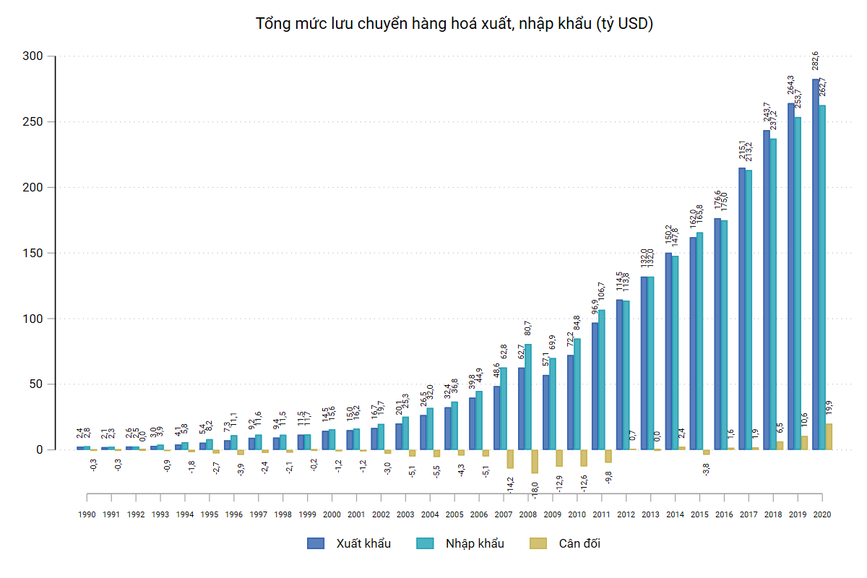
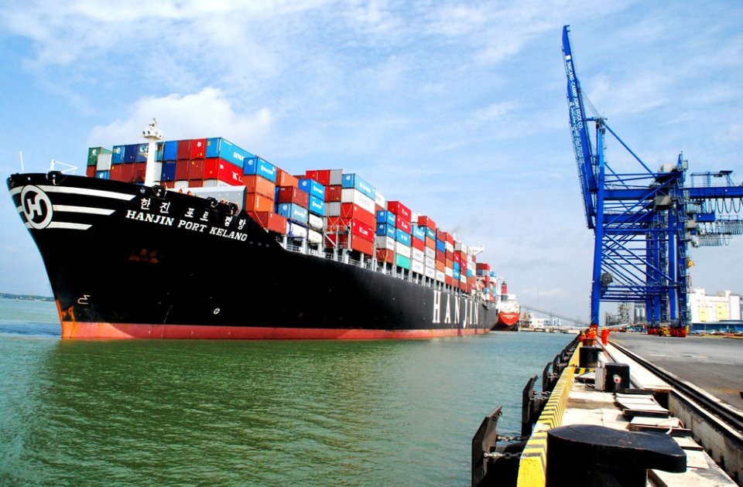
HOẠT ĐỘNG XUẤT NHẬP KHẨU
Từ một nước nhập siêu, Việt Nam dần trở thành quốc gia xuất siêu hàng hóa trong những năm gần đây

Slide 7
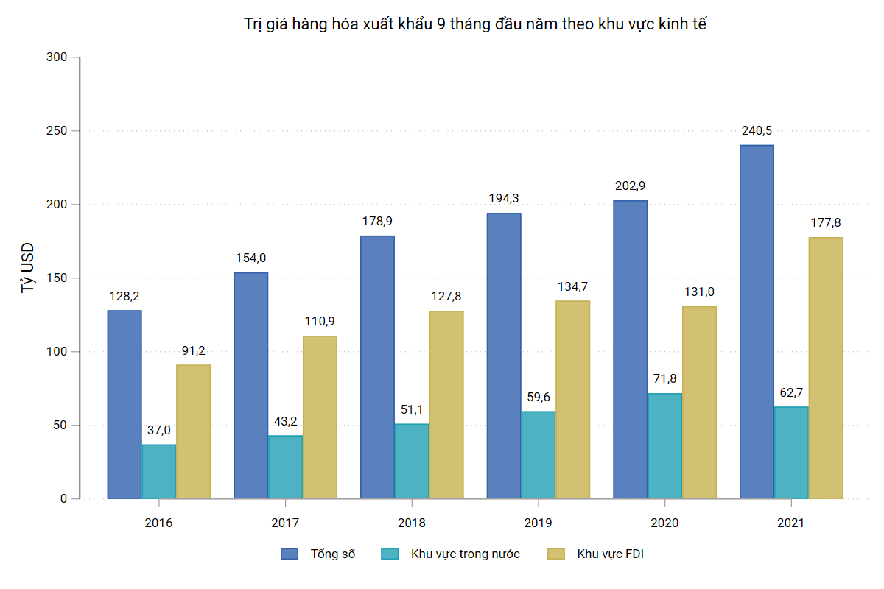
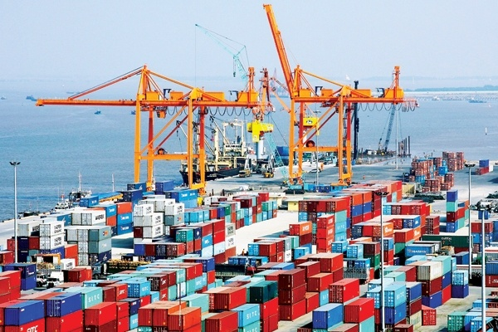
HOẠT ĐỘNG XUẤT NHẬP KHẨU
Việc xuất siêu hàng hóa của Việt Nam có đóng góp lớn của khu vực FDI

Slide 8
HOẠT ĐỘNG XUẤT NHẬP KHẨU
Trong năm 2021, dù bị ảnh hưởng nặng nề bởi dịch bệnh, cán cân thương mại đã về trạng thái xuất siêu vào tháng 9/2021 sau 4 tháng liên tục nhập siêu
Nguồn: Tổng cục Hải quan
Kết quả xuất nhập khẩu trong tháng 9 đã kết thúc chuỗi nhập siêu liên tiếp trong những tháng qua nhưng tính chung 9 tháng năm 2021, hoạt động thương mại hàng hóa vẫn thâm hụt khoảng 2,13 tỷ USD, trong khi cùng kỳ năm 2020 xuất siêu 16,6 tỷ USD.
Notes:
Trong tháng 9, kim ngạch xuất khẩu hàng hóa đạt 27 tỷ USD, còn nhập khẩu đạt 26,5 tỷ USD. Như vậy, sau 5 tháng liên tục từ tháng 4/2021 nhập siêu, cán cân thương mại đã trở lại “vị thế” xuất siêu với giá trị 500 triệu USD. Đây có thể là tín hiệu tốt cho thấy sự phục hồi của doanh nghiệp sau thời gian "đóng băng" vì giãn cách xã hội.

Slide 9
HOẠT ĐỘNG XUẤT NHẬP KHẨU
Trị giá xuất nhập khẩu với các mặt hàng chính trong 9 tháng đầu năm 2021 đã tăng so với cùng kỳ năm 2020
Đơn vị: tỷ USD
Đơn vị: tỷ USD

Slide 10

HOẠT ĐỘNG XUẤT NHẬP KHẨU
Cơ cấu thị trường XNK tương đối ổn định với thị trường xuất khẩu lớn nhất là Hoa Kỳ và thị trường nhập khẩu lớn nhất là Trung Quốc
Trung Quốc
Hoa Kỳ

Slide 11
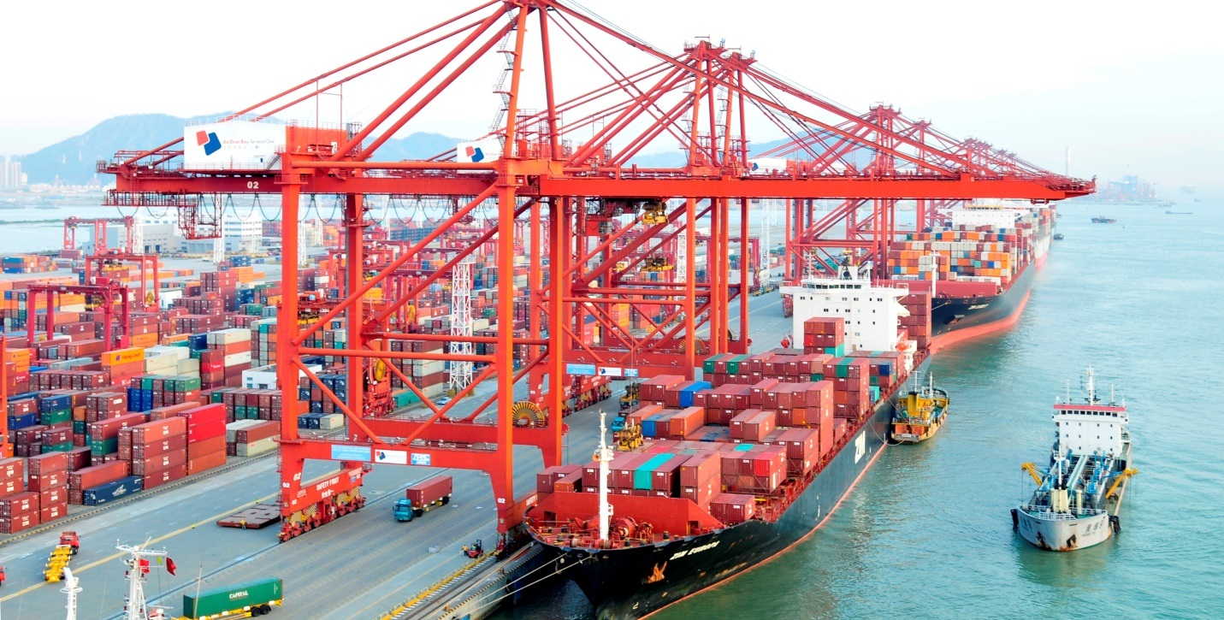
HOẠT ĐỘNG XUẤT NHẬP KHẨU
Dự báo kết quả xuất nhập khẩu cả năm 2021
Bộ Công Thương dự báo xuất khẩu cả năm 2021 ước đạt khoảng 313 tỷ USD, tăng khoảng 10,7% so với năm 2020, có xuất siêu thương mại và vượt mục tiêu Chính phủ giao trong năm 2021.

Slide 12

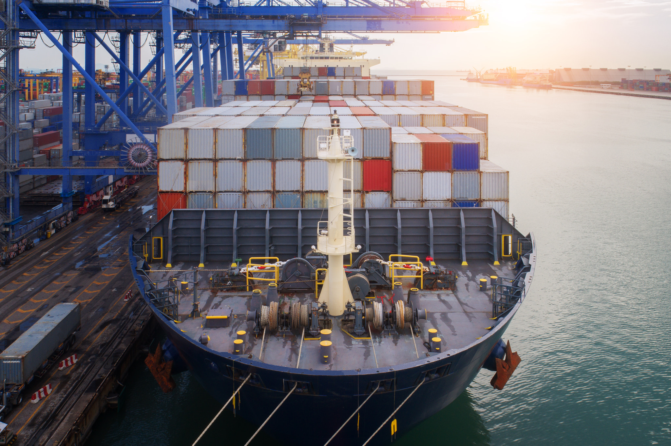
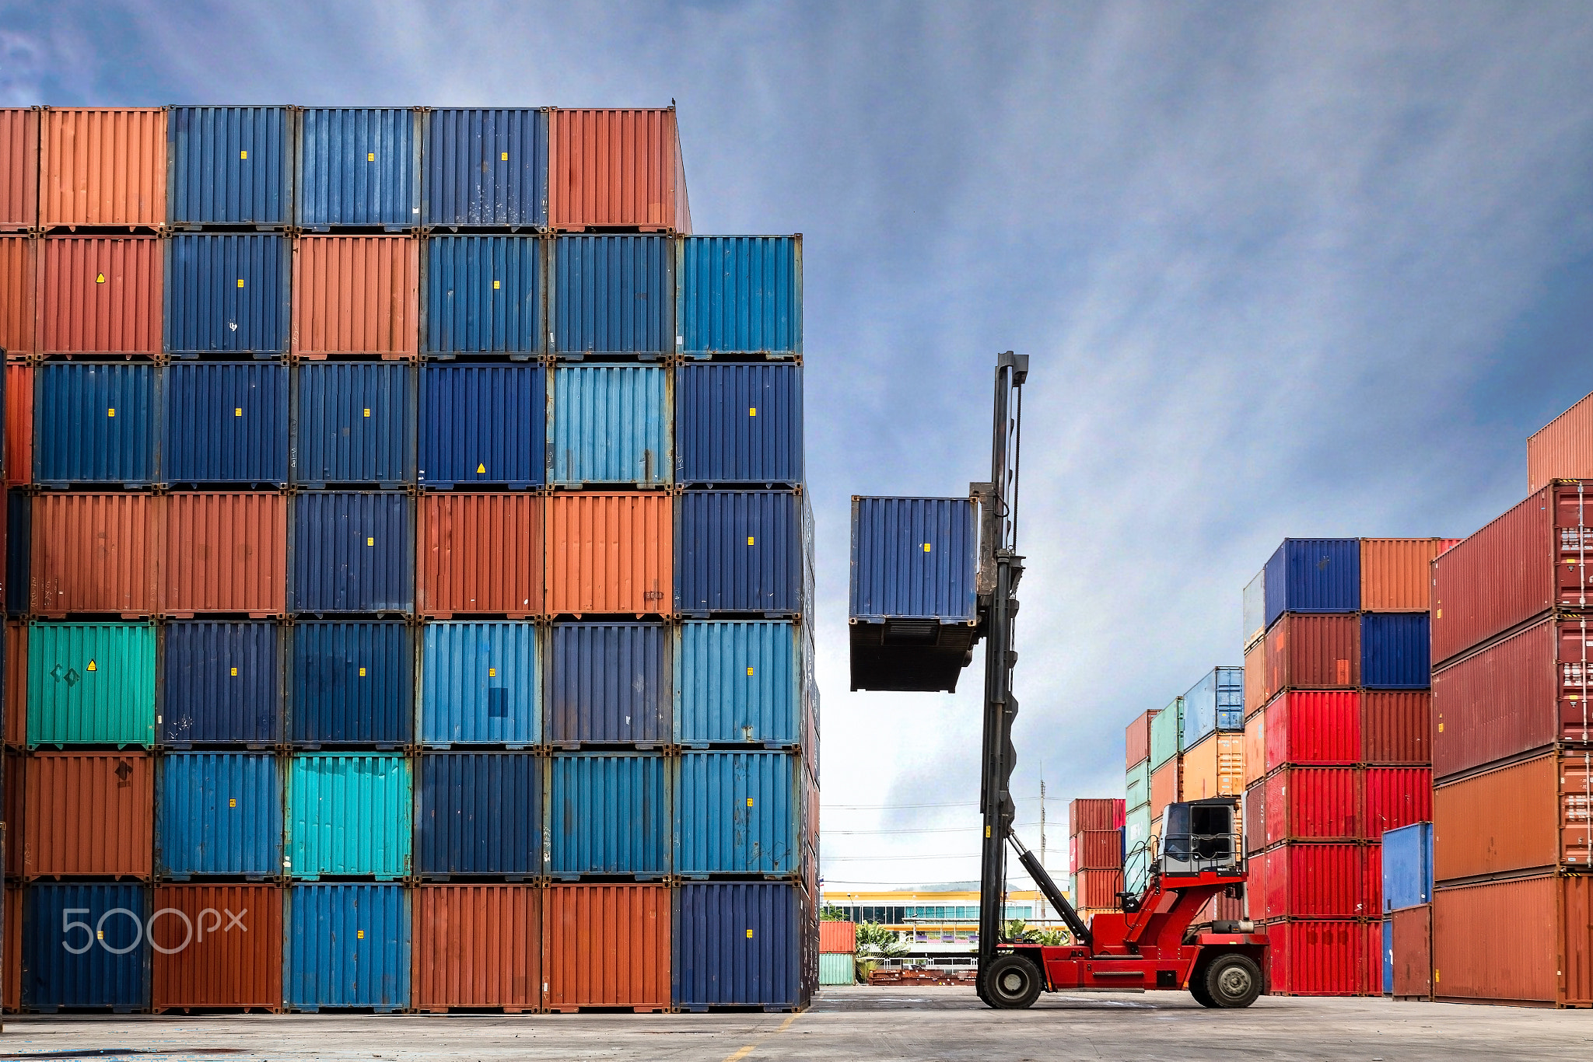
Ảnh hưởng của COVID-19 đến doanh nghiệp XNK
Ảnh hưởng của đại dịch tới doanh nghiệp xuất nhập khẩu
Khả năng cầm cự của doanh nghiệp trước tình trạng giãn cách và phong tỏa tạm thời
Đánh giá của doanh nghiệp xuất nhập khẩu về các biện pháp phòng chống dịch COVID-19

Slide 13
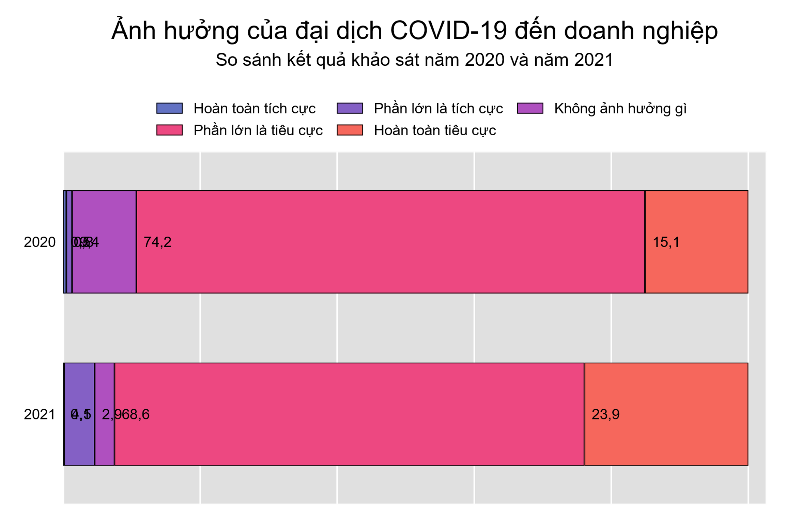


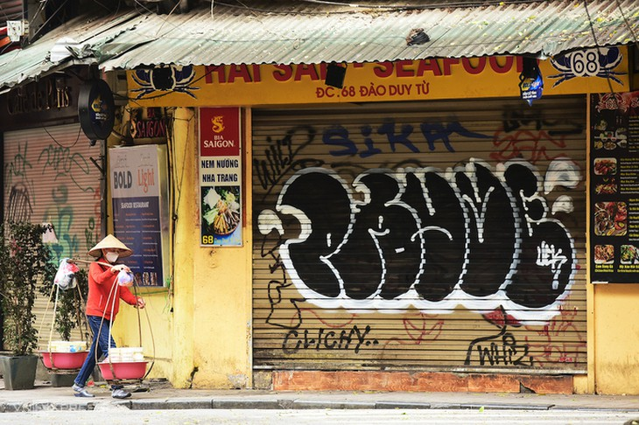
ẢNH HƯỞNG CỦA ĐẠI DỊCH TỚI DOANH NGHIỆP XNK
Khoảng 93% doanh nghiệp XNK bị ảnh hưởng xấu bởi COVID-19 năm 2021
Nguồn: Khảo sát 2.800 DN tại 63 tỉnh, thành phố do VCCI tiến hành tháng 7-9/2021

Slide 14
ẢNH HƯỞNG CỦA ĐẠI DỊCH TỚI DOANH NGHIỆP XNK
Các doanh nghiệp kho bãi, vận tải, doanh nghiệp xuất khẩu hàng điện tử, dệt may, đồ gỗ chịu tác động rất tiêu cực bởi dịch bệnh
Nguồn: Khảo sát 2.800 DN tại 63 tỉnh, thành phố do VCCI tiến hành tháng 7-9/2021

Slide 15
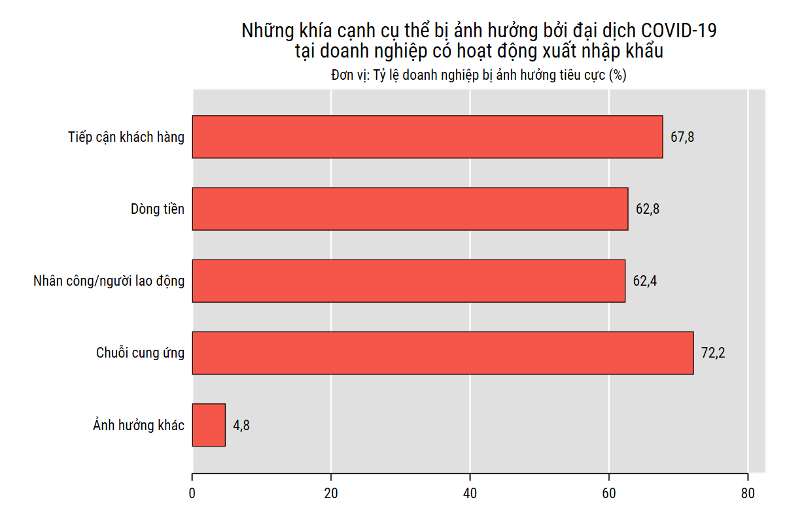

ẢNH HƯỞNG CỦA ĐẠI DỊCH TỚI DOANH NGHIỆP XNK
Đa số doanh nghiệp bị tác động tiêu cực ở những khía cạnh như chuỗi cung ứng, tiếp cận khách hàng, dòng tiền và duy trì lực lượng lao động
Nguồn: Khảo sát 2.800 DN tại 63 tỉnh, thành phố do VCCI tiến hành tháng 7-9/2021

Slide 16
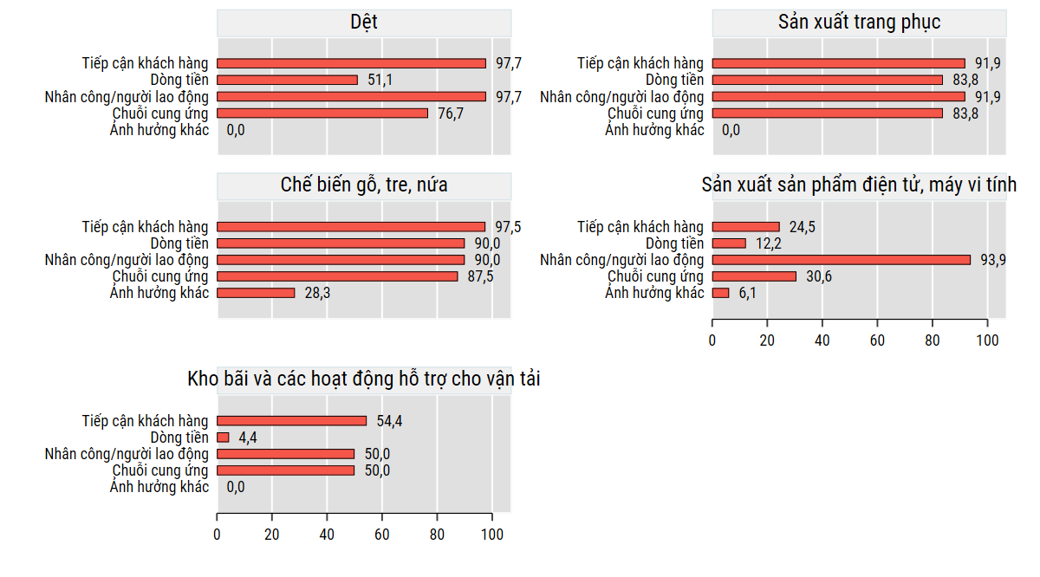
ẢNH HƯỞNG CỦA ĐẠI DỊCH TỚI DOANH NGHIỆP XNK
Ảnh hưởng cụ thể đối với doanh nghiệp xuất khẩu ở một số ngành hàng chính
Nguồn: Khảo sát 2.800 DN tại 63 tỉnh, thành phố do VCCI tiến hành tháng 7-9/2021

Slide 17
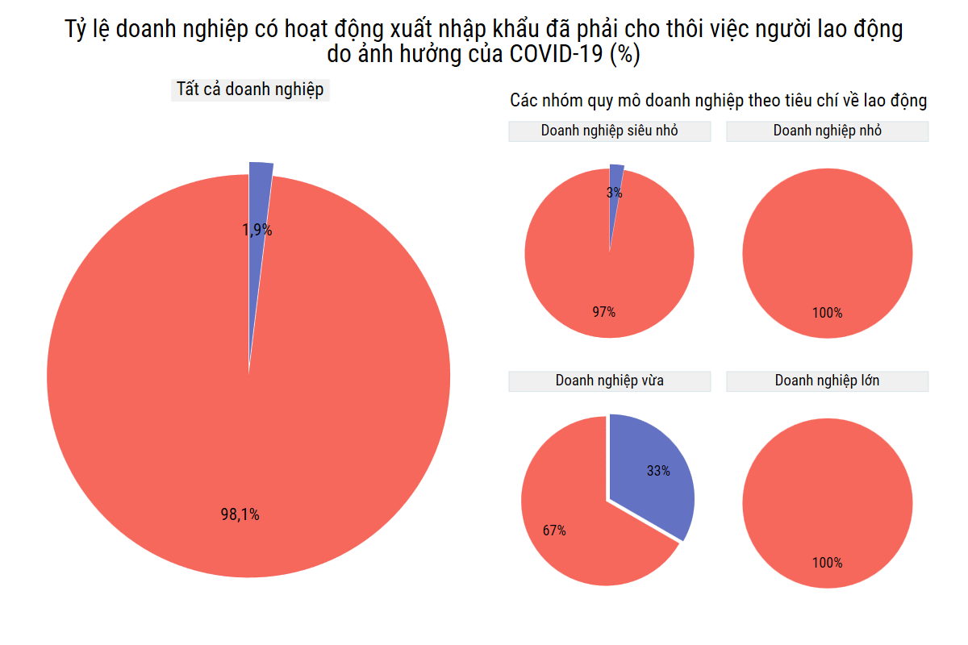
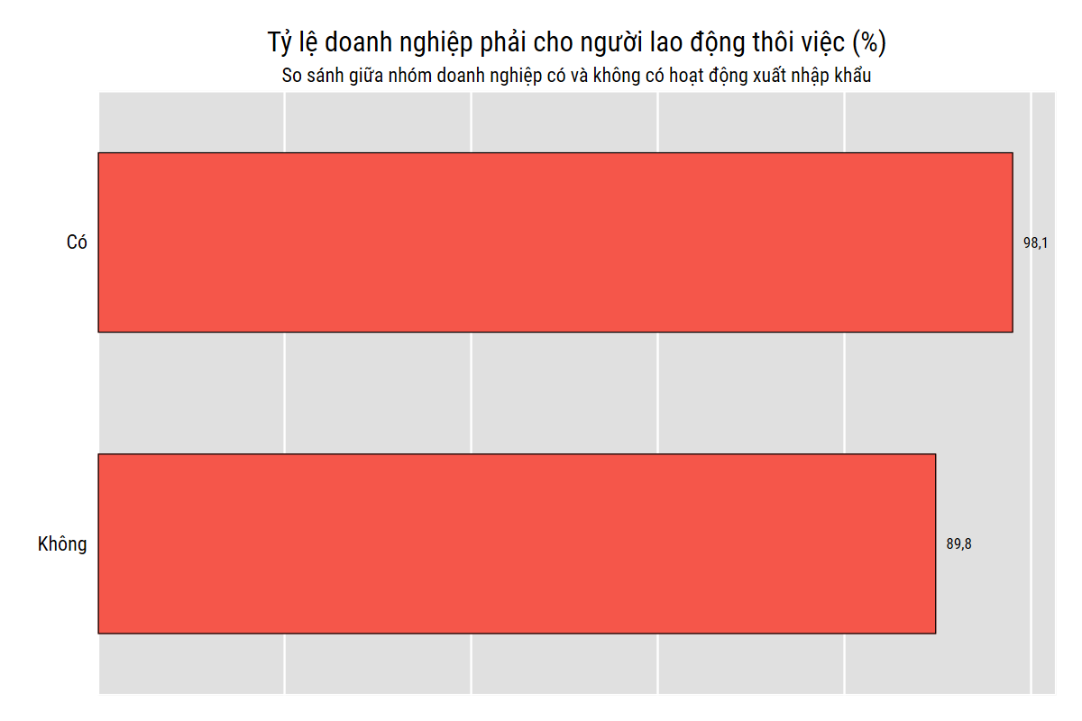
ẢNH HƯỞNG CỦA ĐẠI DỊCH TỚI DOANH NGHIỆP XNK
Khoảng 98% doanh nghiệp XNK tham gia khảo sát cho biết đã từng phải cho lao động tạm nghỉ việc trong thời gian xảy ra dịch bệnh
Nguồn: Khảo sát 2.800 DN tại 63 tỉnh, thành phố do VCCI tiến hành tháng 7-9/2021

Slide 18
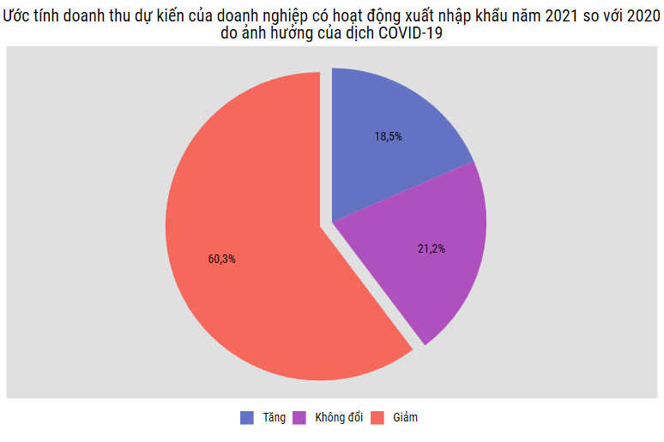

ẢNH HƯỞNG CỦA ĐẠI DỊCH TỚI DOANH NGHIỆP XNK
60,3% doanh nghiệp XNK dự tính doanh thu trong năm thứ hai xảy ra dịch bệnh (2021) tiếp tục giảm so với năm thứ nhất (2020) xảy ra dịch bệnh
Nguồn: Khảo sát 2.800 DN tại 63 tỉnh, thành phố do VCCI tiến hành tháng 7-9/2021

Slide 19
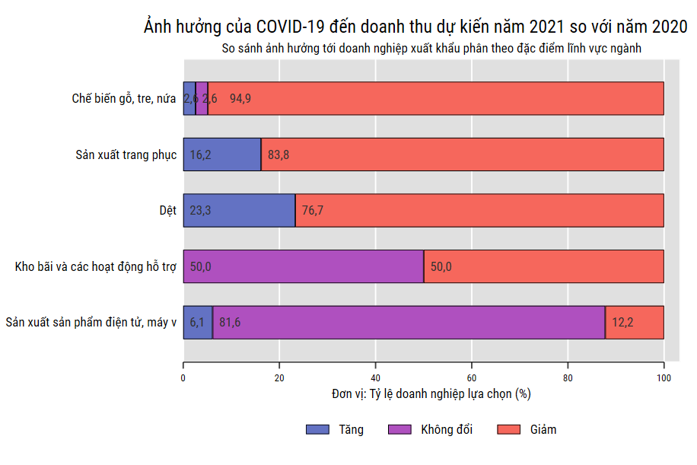
Trong khi doanh thu dự kiến của doanh nghiệp xuất khẩu ở các ngành chế biến gỗ, sản xuất trang phục, dệt và kho bãi giảm mạnh thì ngành sản xuất sản phẩm điện tử dường như duy trì được doanh thu ổn định
Nguồn: Khảo sát 2.800 DN tại 63 tỉnh, thành phố do VCCI tiến hành tháng 7-9/2021

Slide 20
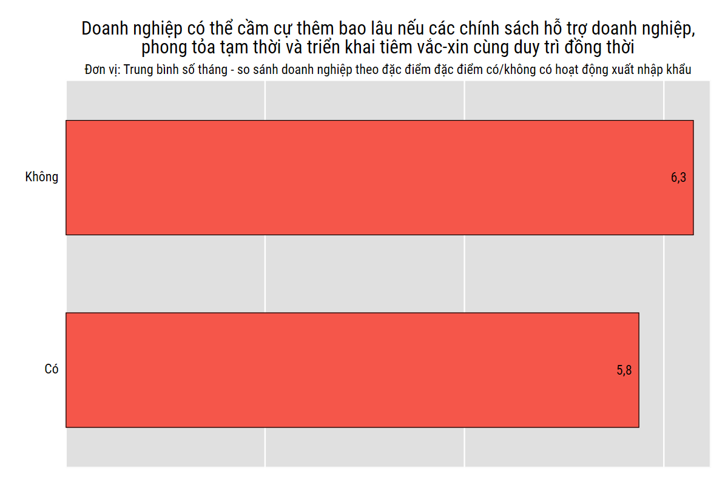
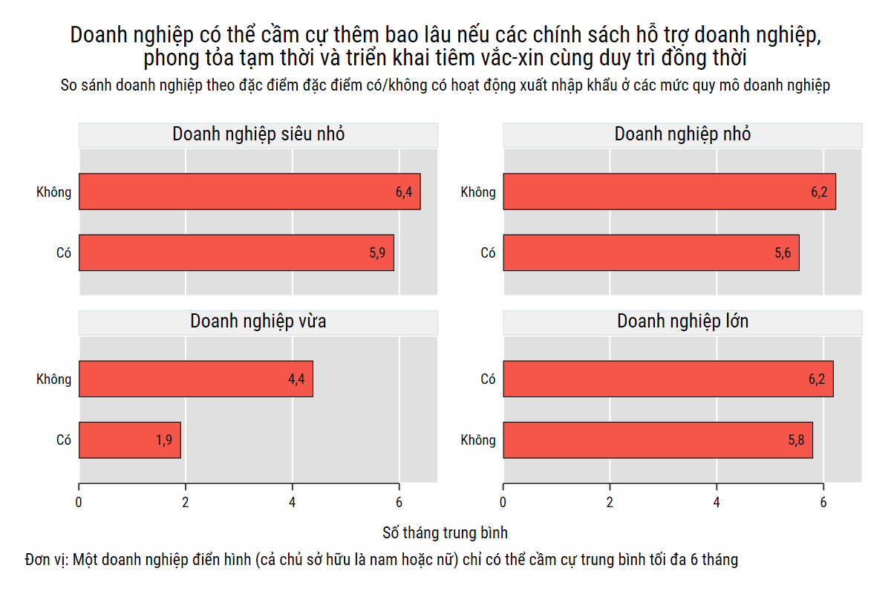
KHẢ NĂNG CẦM CỰ TRƯỚC ĐẠI DỊCH
Doanh nghiệp khó cầm cự lâu dài nếu các biện pháp phong tỏa tạm thời tiếp tục triển khai trong thời gian sắp tới
Nguồn: Khảo sát 2.800 DN tại 63 tỉnh, thành phố do VCCI tiến hành tháng 7-9/2021
Lưu ý: số tháng được tính từ thời điểm thu thập thông tin (tháng 07 và 08/2021)

Slide 21
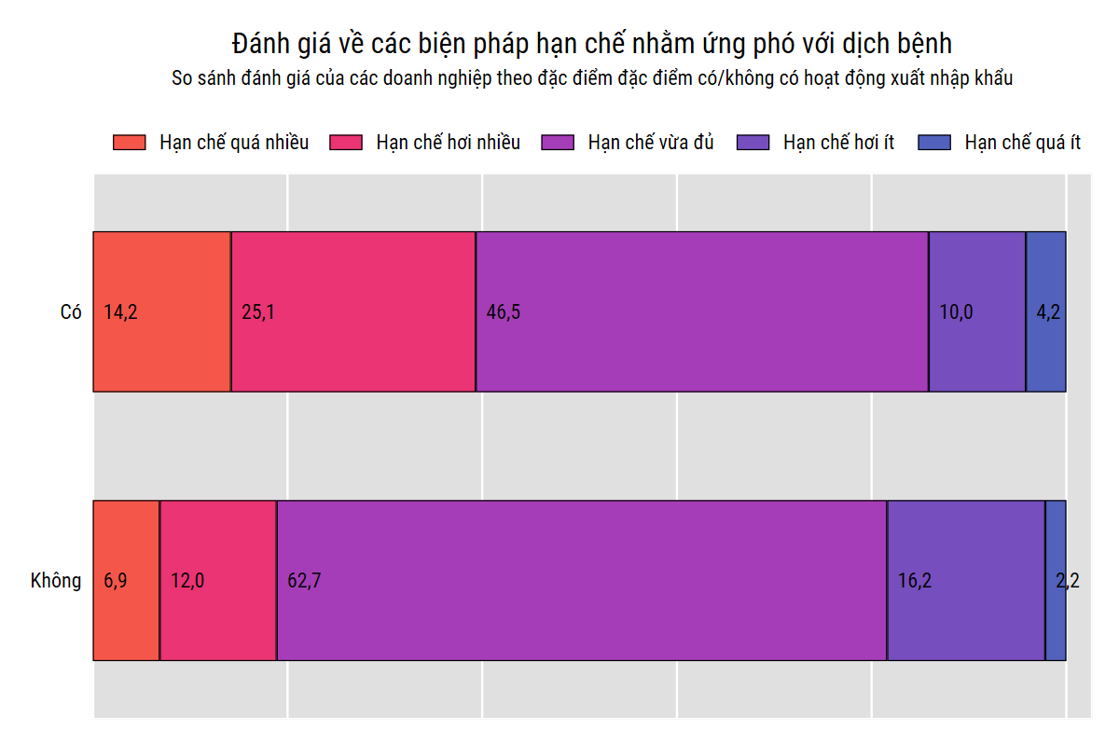
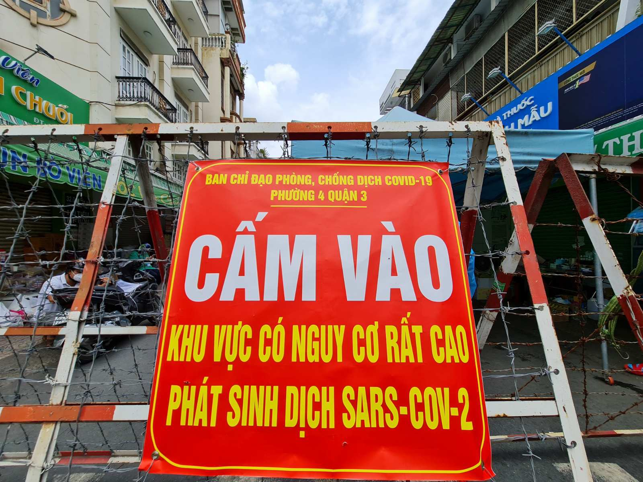
ĐÁNH GIÁ VỀ BIỆN PHÁP PHÒNG CHỐNG DỊCH
Gần 40% doanh nghiệp XNK cho rằng các biện pháp hạn chế là nhiều hơn mức cần thiết

Slide 22
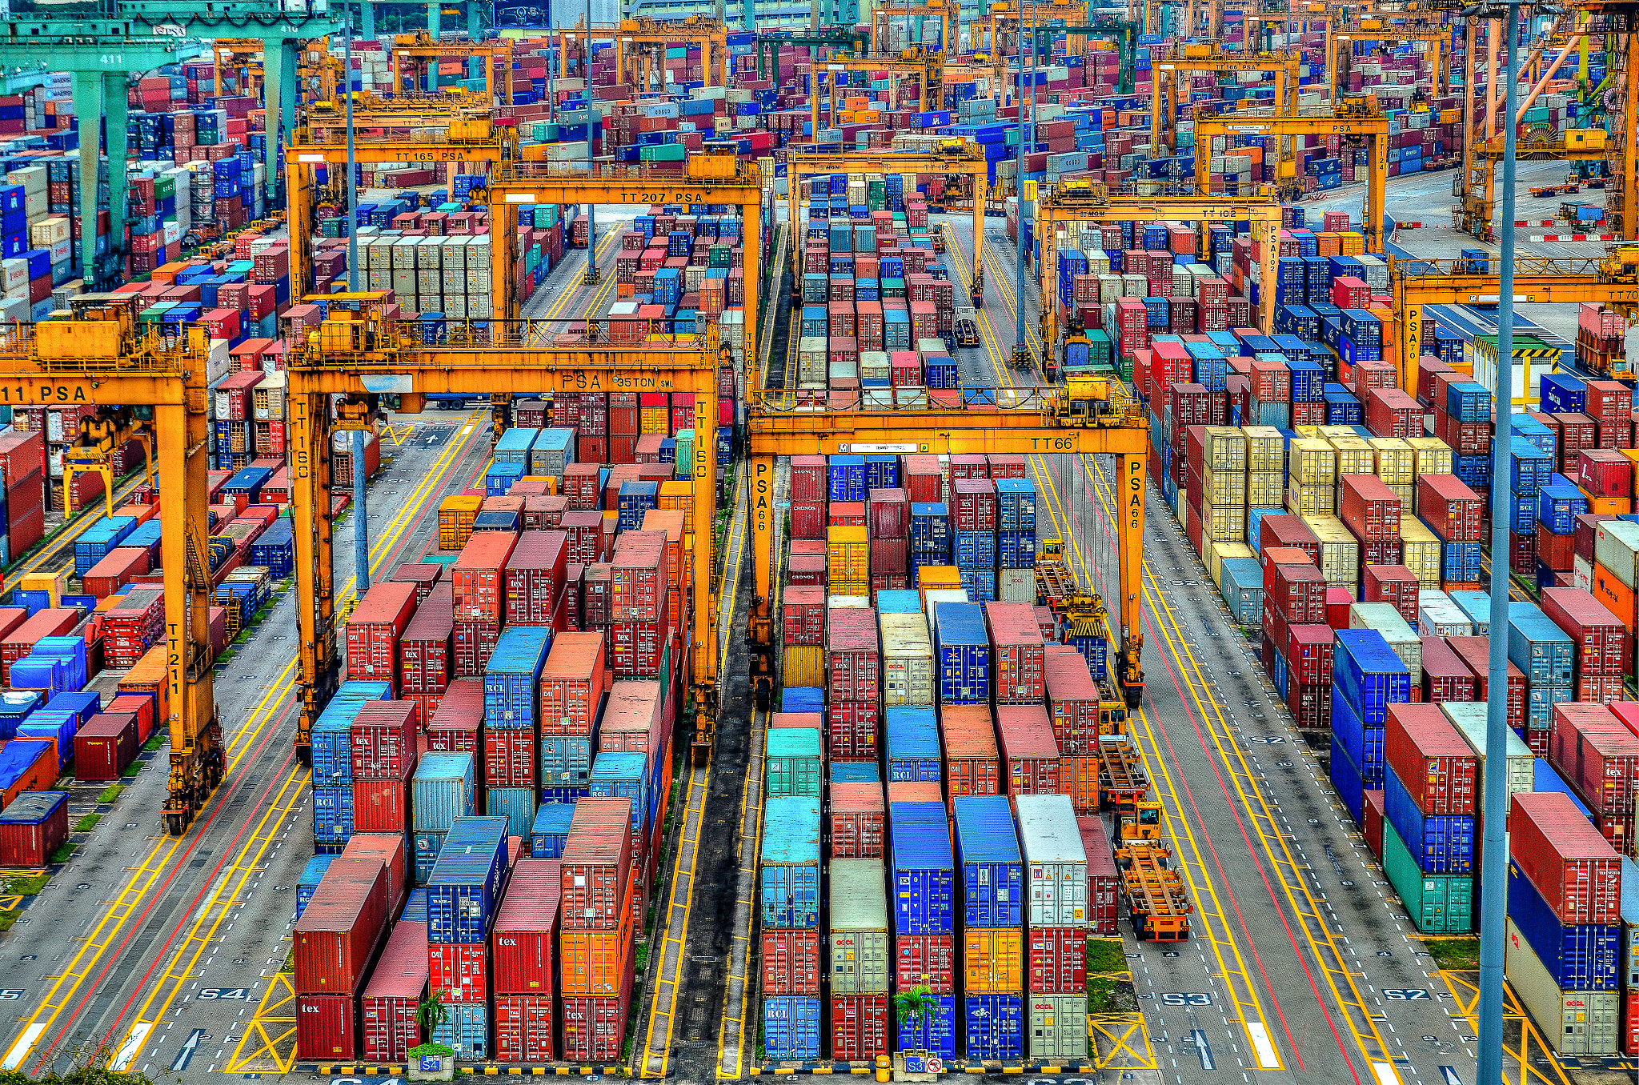
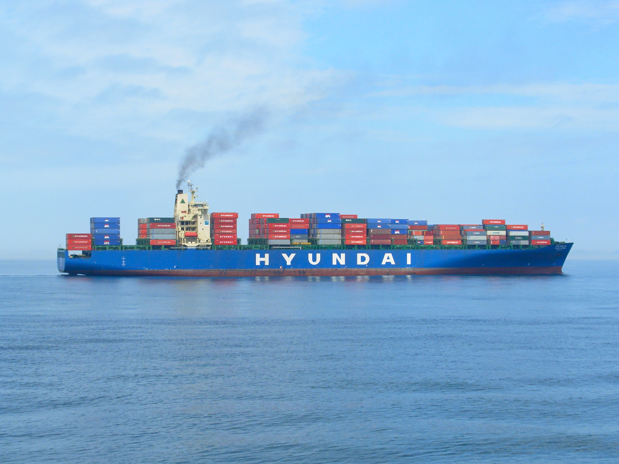
Thách thức và triển vọng
Thách thức
Dịch bệnh có thể tiếp tục kéo dài
Hậu quả từ đứt gãy các chuỗi cung ứng
Các chi phí kinh doanh gia tăng
Nguy cơ từ các biện pháp phòng vệ thương mại
Những gánh nặng từ thủ tục hành chính trong nước
Triển vọng
Các hiệp định thương mại tự do
Khả năng thích ứng của DN
Các chính sách hỗ trợ doanh nghiệp phục hồi sau COVID-19??

Slide 23


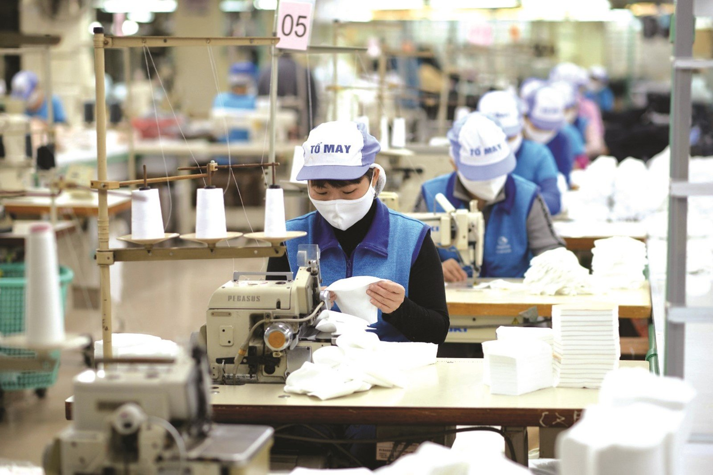
THÁCH THỨC
Cần nhiều thời gian để doanh nghiệp phục hồi trạng thái bình thường sau đại dịch COVID-19
Tính đến hết tháng 9/2021, đã có hơn 90 nghìn doanh nghiệp rút lui khỏi thị trường, tăng 24,2% so với 2020, riêng thành phố Hồ Chí Minh chiếm 28,1%. Số doanh nghiệp tạm ngừng kinh doanh là 43,2 nghìn doanh nghiệp và có chiều hướng tăng lên.
Chỉ số nhà quản trị mua hàng PMI Việt Nam đã giảm còn 40,2 điểm trong tháng 8 so với 45,1 điểm của tháng 7 cho thấy sức khỏe của lĩnh vực sản xuất suy giảm mạnh nhất kể từ tháng 4/2020.
Dịch bệnh tàn phá các nền kinh tế trên toàn cầu một cách lâu dài (trong đó có các thị trường thương mại lớn của Việt Nam). Điều này tiếp tục tạo ra những áp lực lớn cho các doanh nghiệp xuất nhập khẩu nếu không có giải pháp thích ứng.

Slide 24
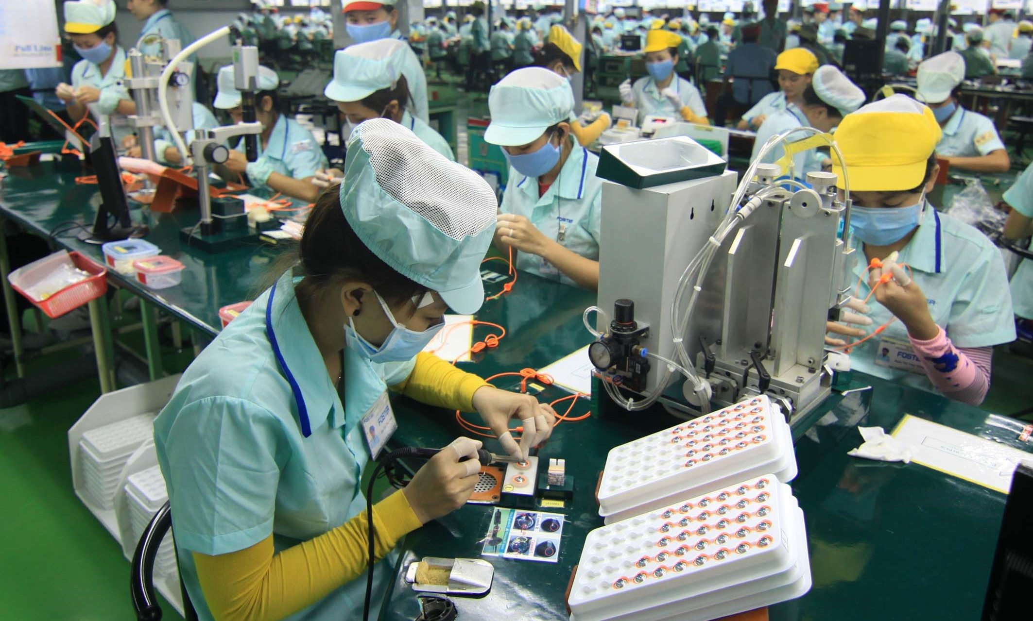
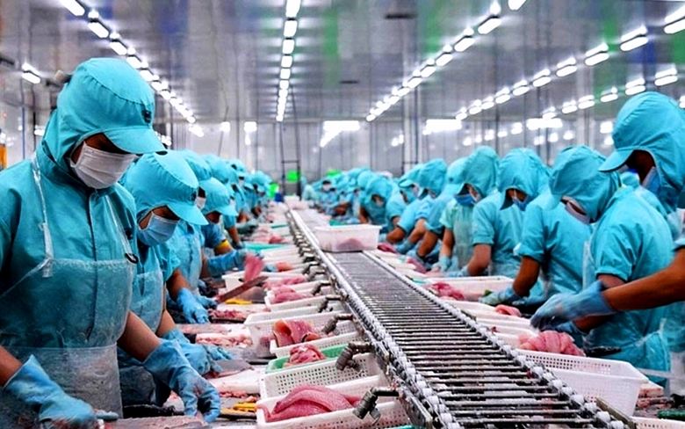
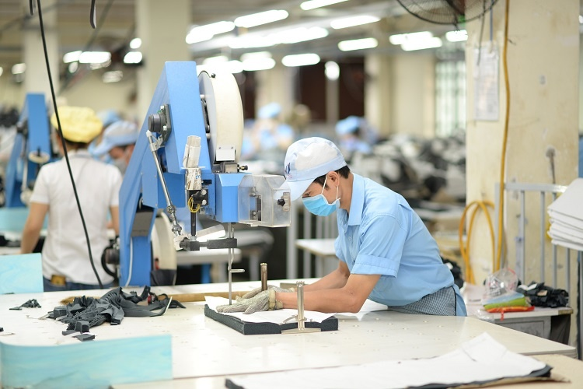
THÁCH THỨC
Hậu quả khi các chuỗi cung ứng bị đứt gãy trong thời kỳ dịch bệnh
Chuỗi cung ứng mặt hàng chế biến chế tạo như điện, điện tử, máy móc thiết bị… bị đứt gãy liên quan tới các khu vực bị nhiễm dịch mạnh, như thành phố Hồ Chí Minh. Đặc biệt các chuỗi cung ứng các ngành công nghiệp công nghệ cao (điện, điện tử, ô tô…) bị ảnh hưởng về đáp ứng điều kiện lao động.
Chuỗi cung ứng mặt hàng thủy sản và nông sản bị ảnh hưởng nặng nề do lao động bị cách ly, giãn cách cùng với chuỗi mặt hàng nông sản do đình trệ lưu thông, thông tin thị trường và lao động lái xe. Việc nhiều vùng sản phẩm đến kỳ thu hoạch mà không có đầu ra và khó vận chuyển đã gây ra đứt gãy.
Chuỗi cung ứng mặt hàng dệt may, da giày bị đứt gãy do lao động bị giãn cách, điều kiện sản xuất “3 tại chỗ”, hay “1 cung đường 2 hoặc 3 điểm đón” chưa phù hợp với tất cả các địa phương do đặc điểm của mỗi địa phương đều khác nhau

Slide 25
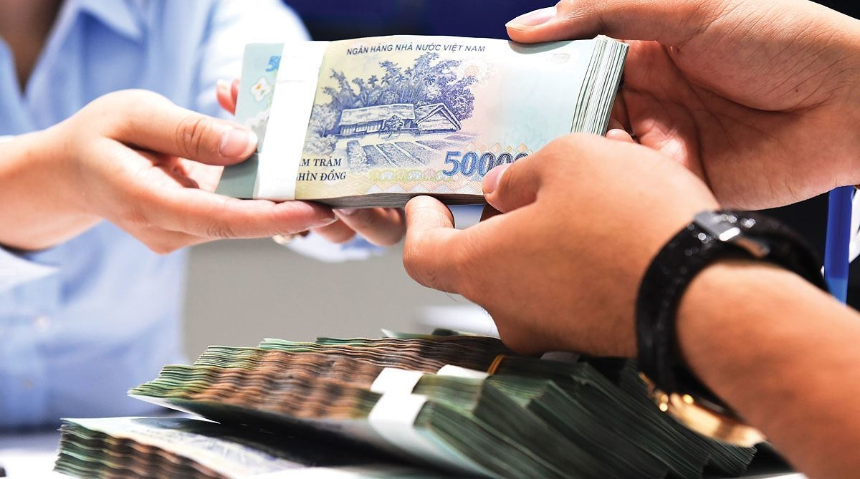
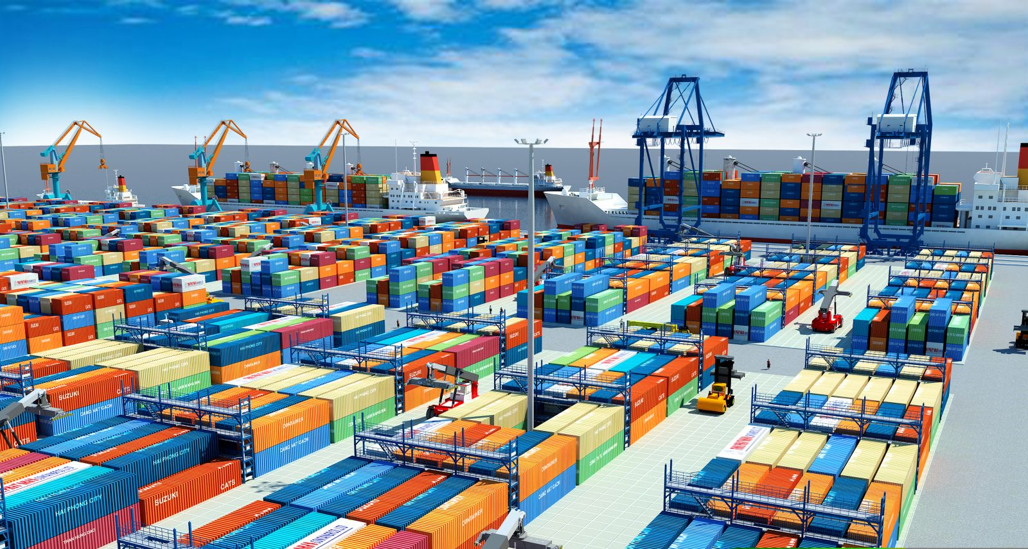
THÁCH THỨC
Các chi phí sản xuất chưa có dấu hiệu giảm
Doanh nghiệp xuất nhập khẩu đối diện với hàng loạt chi phí tiếp tục phát sinh dù hoạt động sản xuất kinh doanh bị hạn chế do đại dịch. Một số chi phí phổ biến như lãi suất vay ngân hàng, chi phí thuê mặt bằng kinh doanh, phí lưu container, lưu kho, lưu bãi cho hàng hóa ở cảng biển và các trung tâm logistics.
Giá cước vận tải đường biển cao, tăng mạnh khiến doanh nghiệp xuất khẩu đối mặt với nhiều rủi ro.
Notes:
Đơn cử, Hiệp hội Hồ tiêu Việt Nam cho hay, 6 tháng đầu năm 2021, xuất khẩu hồ tiêu của Việt Nam ước đạt 155 ngàn tấn, giảm 7%. Nguyên nhân chính do hệ lụy từ dịch bệnh Covid-19 dẫn đến thiếu hụt container, chi phí logistic như phí bến bãi, xếp dỡ, thủ tục hành chính tại cảng xuất và các chi phí liên quan đến vận chuyển container... tăng đột biến.

Slide 26
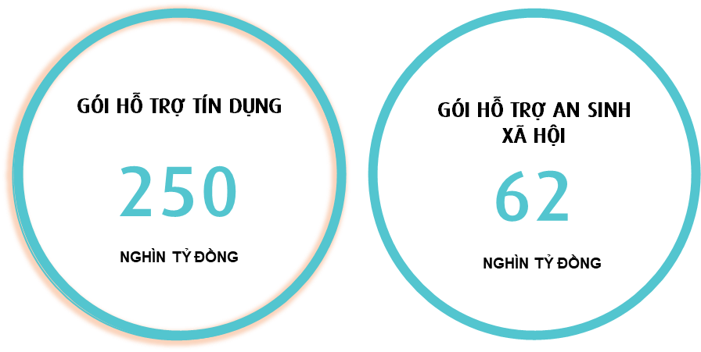

THÁCH THỨC
Các chính sách hỗ trợ doanh nghiệp ảnh hưởng bởi COVID-19 chưa phát huy hiệu quả rõ rệt
Nhiều gói hỗ trợ khác nhau được ban hành trong năm 2020 và 2021 nhưng hiệu quả thực tế của các chương trình này vẫn là vấn đề còn nhiều ý kiến trái chiều.
Nghị quyết 105/NQ-CP ngày 09/09/2021 của Chính phủ về hỗ trợ doanh nghiệp, hợp tác xã, hộ kinh doanh trong bối cảnh COVID-19
Các hỗ trợ về giá dịch vụ
Các hỗ trợ về tiền thuê đất
Các hỗ trợ về thuế - phí – Lệ phí
Các hỗ trợ về vốn – tín dụng
Các hỗ trợ về lao động – BHXH
Một số hỗ trợ khác

Slide 27
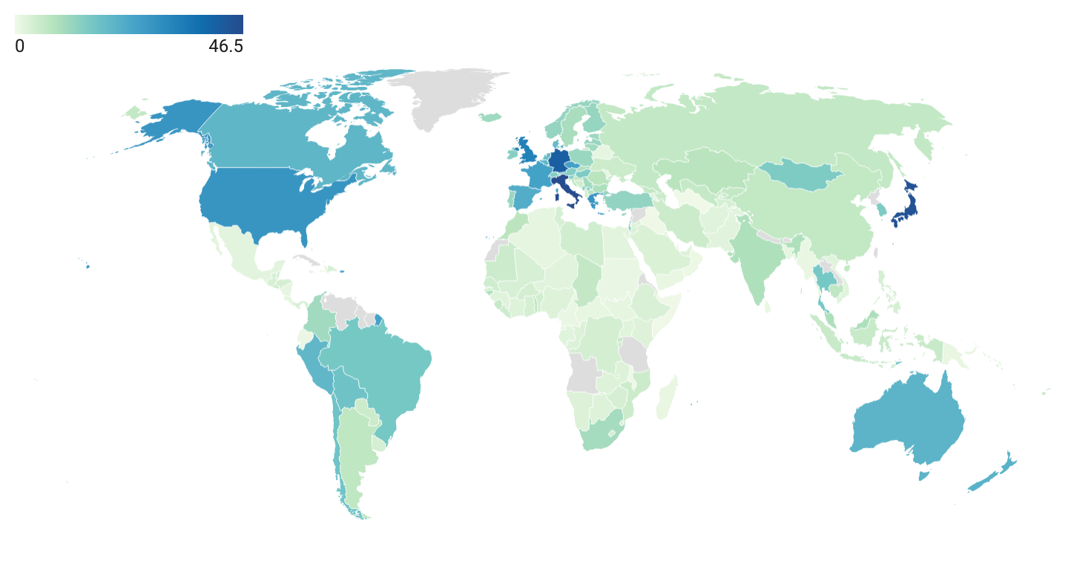
THÁCH THỨC
Các chính sách hỗ trợ doanh nghiệp ảnh hưởng bởi COVID-19 chưa phát huy hiệu quả rõ rệt
Chi tiêu Chính phủ dành cho ứng phó COVID-19 và hỗ trợ phục hồi sau đại dịch của Việt Nam rất thấp, chỉ chiếm khoảng 2,2% GDP, xếp thứ 145/181 quốc gia và vùng lãnh thổ được đánh giá.
% GDP
Nguồn: Dữ liệu từ IMF (2021)

Slide 28
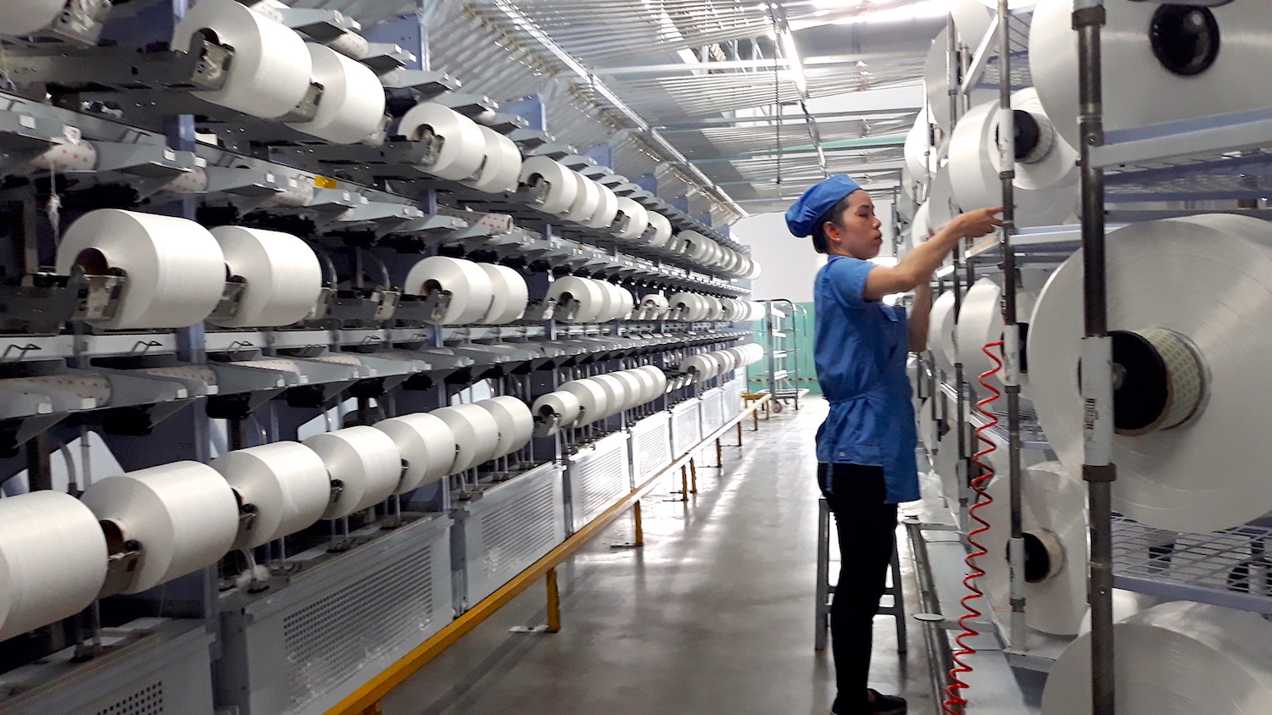
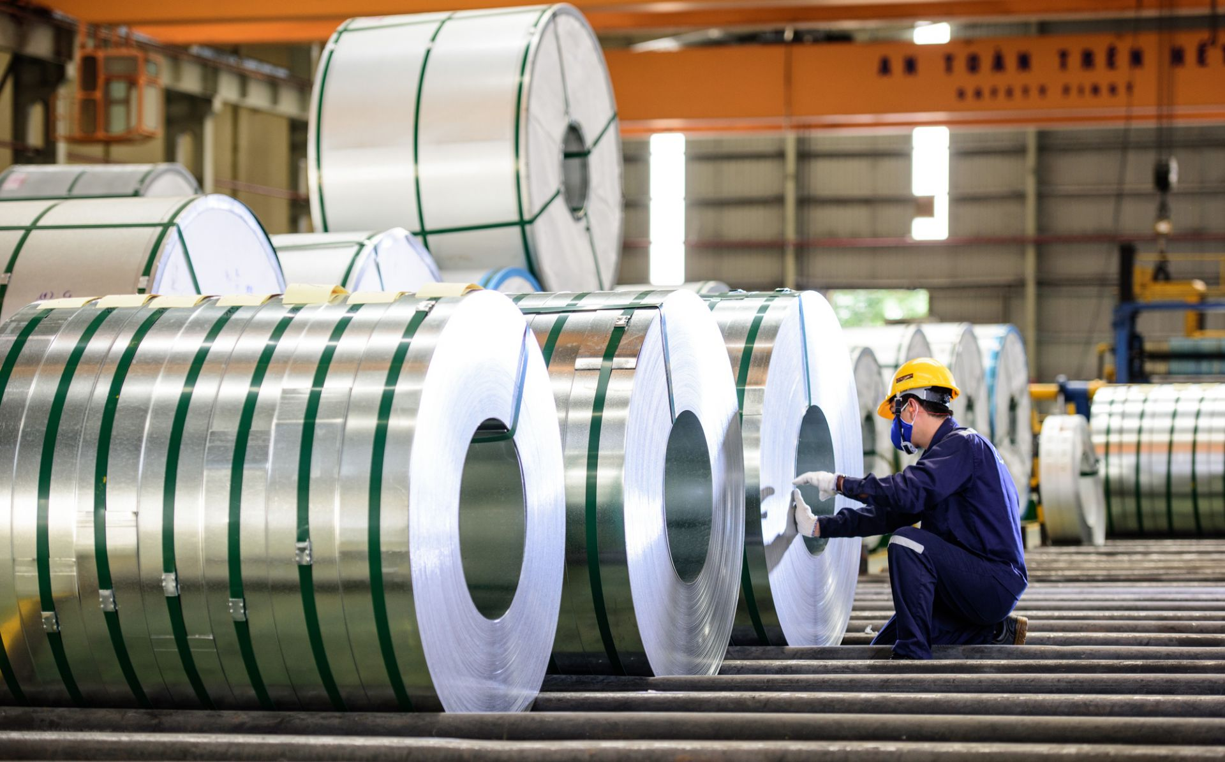
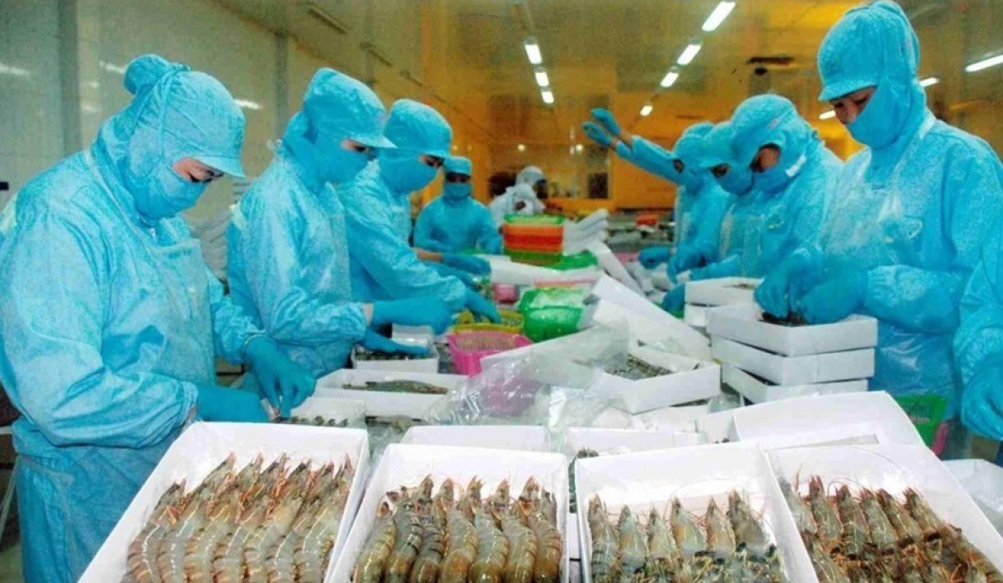
THÁCH THỨC
Nguy cơ từ các biện pháp phòng vệ thương mại của nước nhập khẩu
Nhiều hàng hóa xuất khẩu của Việt Nam phải đối mặt với các vụ việc điều tra, áp dụng biện pháp phòng vệ thương mại của nước ngoài. Tính đến hết tháng 7-2021, hàng hóa xuất khẩu của Việt Nam là đối tượng của 207 vụ việc điều tra, áp dụng biện pháp phòng vệ thương mại (theo Bộ Công Thương).
Năng lực phòng vệ thương mại của nhiều ngành hàng, doanh nghiệp chưa được nâng cao; hệ thống pháp luật, cơ chế triển khai, phối hợp giữa các cơ quan trong xử lý các vụ việc phòng vệ thương mại nước ngoài còn bất cập.
Các nước có xu hướng tiếp tục gia tăng rào cản phi thuế quan, đặc biệt là hàng rào kỹ thuật, các biện pháp SPS, chống trợ cấp, chống phá giá và tự vệ. Số lượng rào cản PTQ thực hiện trên toàn cầu hiện nay đã tăng gấp 2,5 lần so với năm 2010. Thống kê cho thấy, mỗi năm Việt Nam thiệt hại hơn 14 triệu USD, do hàng xuất khẩu bị trả lại.
Notes:
Đến nay, Việt Nam đã bị các nước khởi xướng điều tra gần 200 vụ việc phòng vệ thương mại đối với nhiều mặt hàng, gồm cả mặt hàng xuất khẩu quan trọng như tôm, cá tra, sắt thép, nhôm, gỗ…
Tuy nhiên, Việt Nam đã kháng kiện thành công đối với khoảng 43% vụ việc; đảm bảo nhiều mặt hàng như cá basa, tôm tiếp tục được xuất khẩu sang các thị trường lớn Hoa Kỳ, EU… với thuế suất bằng 0% hoặc ở mức rất thấp; khiếu kiện 5 vụ việc ra Cơ quan giải quyết tranh chấp của Tổ chức Thương mại Thế giới (WTO); trong đó 3 vụ đã kết thúc với kết quả tích cực.
Về thị trường khởi xướng điều tra, áp dụng biện pháp PVTM với hàng hóa XK của Việt Nam, đứng đầu là Hoa Kỳ với 27 vụ, tiếp theo là Thổ Nhĩ Kỳ 20 vụ việc, Ấn Độ 17 vụ, Liên minh châu Âu với 14 vụ, Canada 11 vụ, Australia 9 vụ; các nước ASEAN 24 vụ.

Slide 29
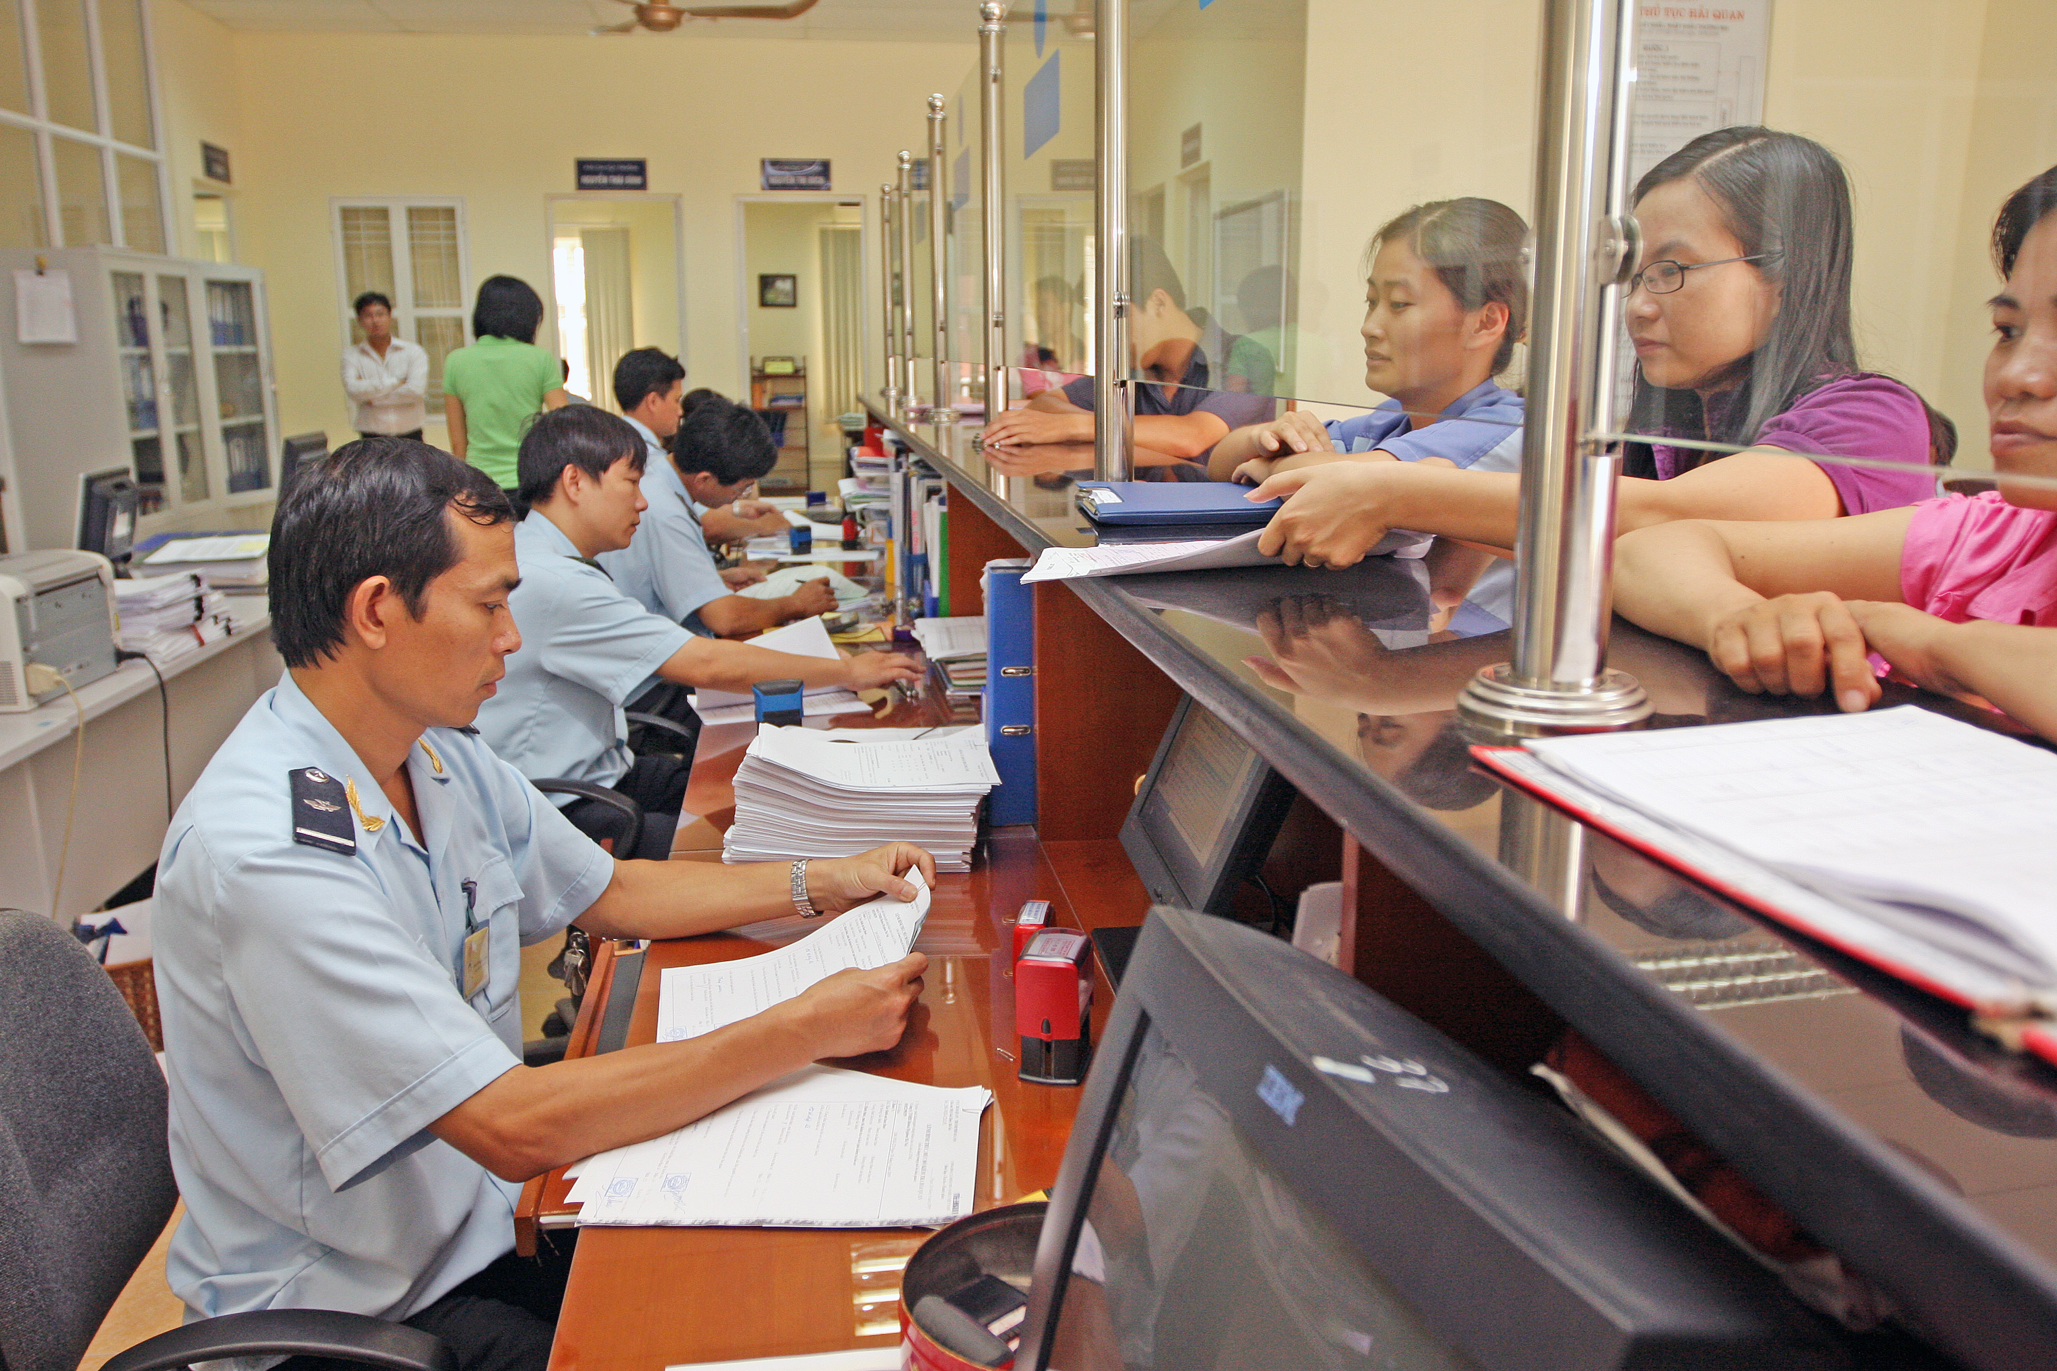
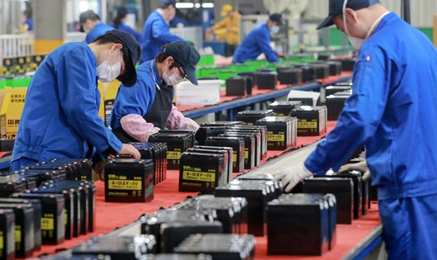

THÁCH THỨC
Gánh nặng thủ tục hành chính trong nước kìm hãm sức cạnh tranh của DN XNK
Hệ thống pháp luật hải quan trong thời gian qua còn tồn tại những bất cập, nổi cộm là sự phối hợp thiếu đồng bộ giữa các cơ quan giải quyết thủ tục XNK và tình trạng chồng chéo hoạt động quản lý, kiểm tra chuyên ngành. Những bất cập về luật pháp và thực thi pháp luật tiếp tục tạo ra gánh nặng tuân thủ pháp luật cho doanh nghiệp XNK.
Công tác nghiệp vụ hải quan còn tồn tại nhiều hạn chế trong việc giải quyết các thủ tục thông quan và kiểm tra sau thông quan. Doanh nghiệp XNK gặp nhiều khó khăn trong việc xác định mã HS cho hàng hóa. Việc thực hiện các thủ tục hành chính qua Cơ chế một cửa quốc gia còn gặp nhiều lỗi và số lượng thủ tục hành chính có thể thực hiện hoàn toàn trên Cổng tương đối hạn chế.
Tình trạng doanh nghiệp phải chi trả chi phí không chính thức còn phổ biến dù có dấu hiệu giảm trong những năm gần đây. Sự nhũng nhiễu của một bộ phận cán bộ giải quyết thủ tục hành chính xuất nhập khẩu gây bức xúc cho cộng đồng doanh nghiệp và ảnh hưởng tới niềm tin của doanh nghiệp về môi trường kinh doanh.

Slide 30
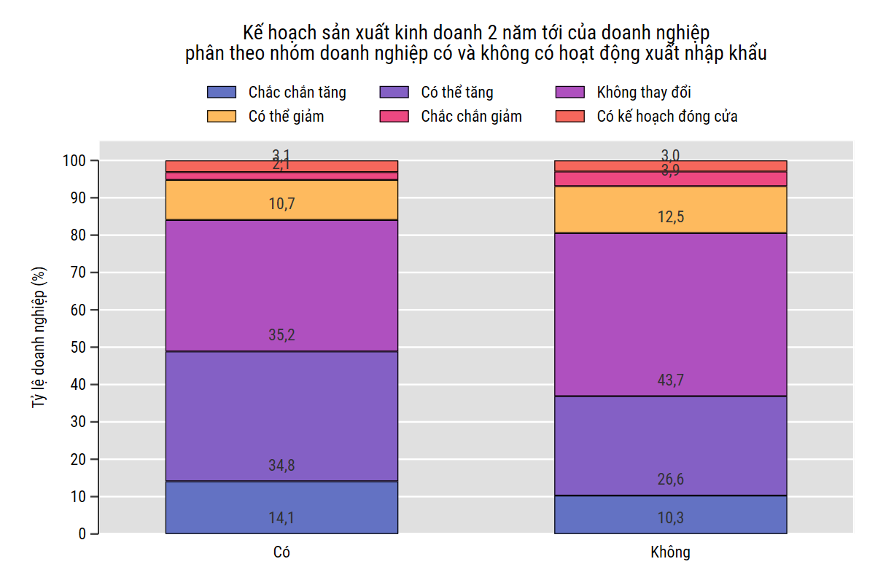
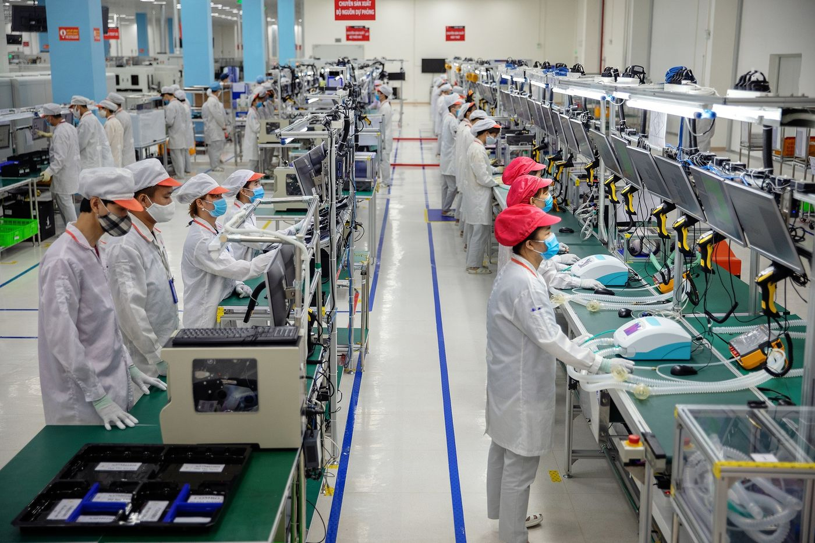
TRIỂN VỌNG
Khoảng 48,9% doanh nghiệp xuất nhập khẩu vẫn lạc quan về triển vọng kinh doanh trong vòng 2 năm tới
Nguồn: Khảo sát 2.800 DN tại 63 tỉnh, thành phố do VCCI tiến hành tháng 7-9/2021

Slide 31
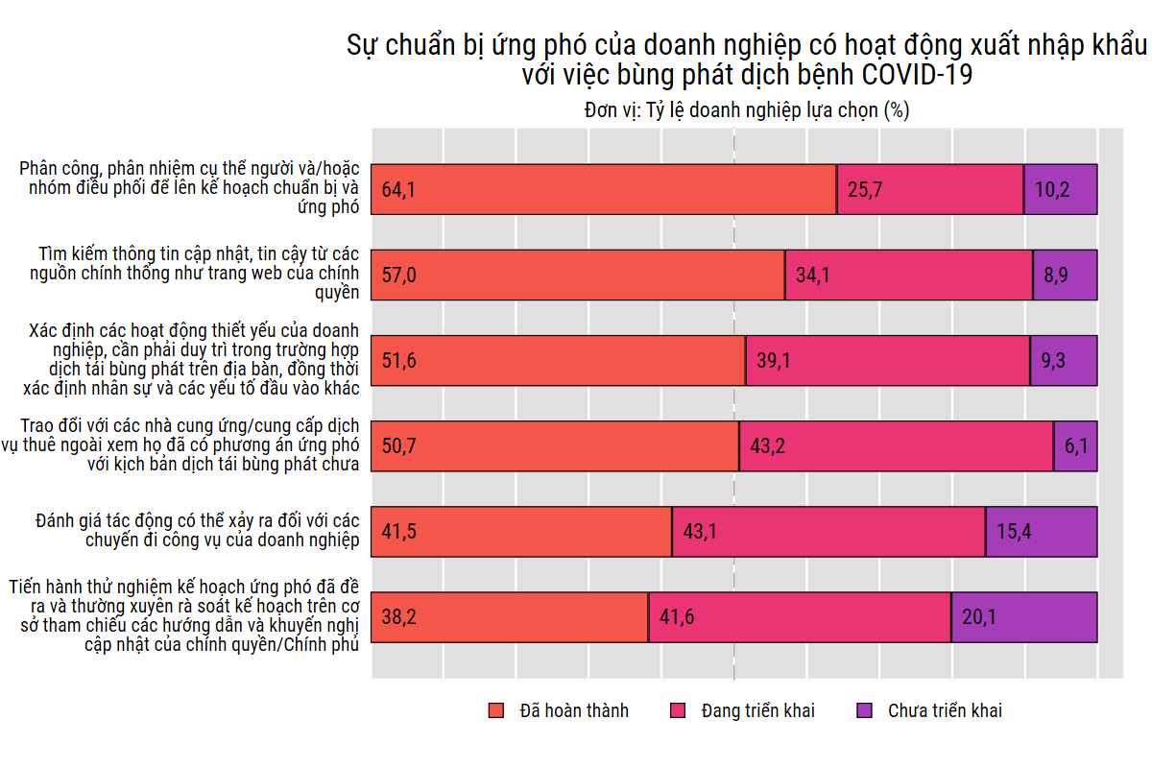
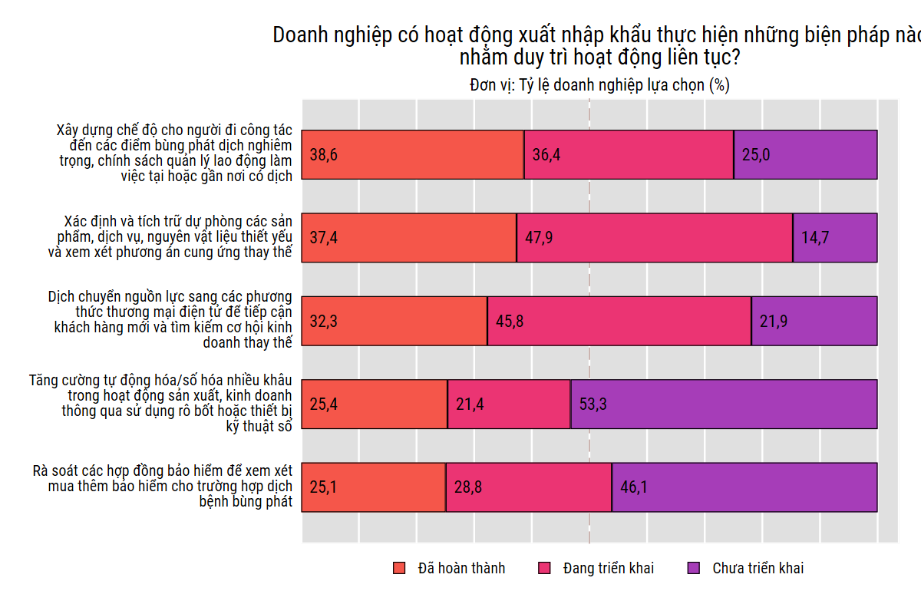
TRIỂN VỌNG
Tinh thần chủ động và sự linh hoạt của bản thân các doanh nghiệp Việt Nam sẽ giúp các doanh nghiệp từng bước vượt qua đại dịch
Nguồn: Khảo sát 2.800 DN tại 63 tỉnh, thành phố do VCCI tiến hành tháng 7-9/2021

Slide 32

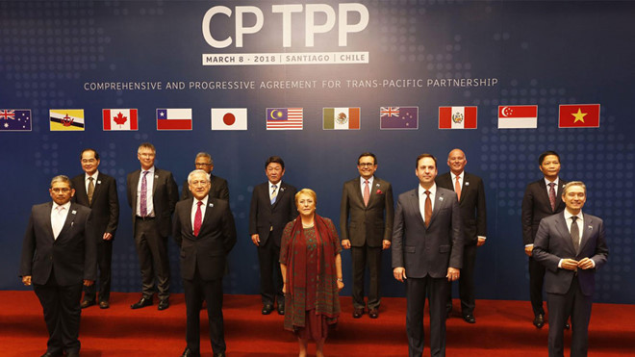
TRIỂN VỌNG
Các hiệp định thương mại tự do sẽ đem lại nhiều lợi ích cho doanh nghiệp
Đối với xuất khẩu: Với các cam kết cắt giảm thuế quan mạnh mẽ mà các FTA thế hệ mới mang lại (như CPTPP, EVFTA, UKFTA), dự kiến kim ngạch xuất khẩu các sản phẩm của nhiều ngành nghề sẽ tăng trưởng tốt do lợi thế cạnh tranh của việc giảm thuế mang lại.
Đối với nhập khẩu: mức thuế suất nhập khẩu ưu đãi sẽ tạo điều kiện cho doanh nghiệp sản xuất trong nước nhập khẩu tiếp cận nguyên liệu giá rẻ hơn. Đây là yếu tố thuận lợi để giảm chi phí cho doanh nghiệp.

Slide 33

CẢM ƠN QUÝ VỊ!
Đậu Anh Tuấn
tuanda@vcci.com.vn
Trưởng Ban Pháp chế
Phòng Thương mại và Công nghiệp Việt Nam

